Slide 1



Programování mobilních aplikací
iOS – SwiftUI
Ing. Radek Vala Ph.D.
FAI, UTB ve Zlíně

Slide 2
1. SwiftUI - úvod
Ing. Radek Vala Ph.D.
FAI, UTB ve Zlíně

Slide 3


1.1 Co je to SwiftUI?
Framework pro deklarativní tvorbu uživatelského rozhraní
Společný pro iOS, iPadOS, macOS, watchOS, tvOS
Využívá jazyk Swift a propojuje logiku s UI pomocí stavů a bindingů
Představen Apple na WWDC 2019
Reakce na limity UIKit – méně kódu, vyšší čitelnost, plná integrace s Xcode Preview
Od iOS 13 základní framework pro všechny nové aplikace
Ing. Radek Vala Ph.D.
FAI, UTB ve Zlíně
fhs.utb.cz

Slide 4
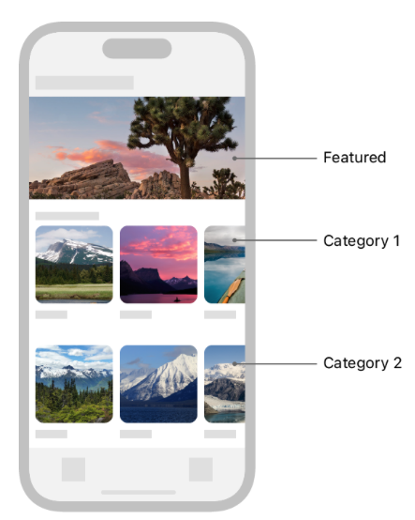
1.2 Hlavní principy SwiftUI
Deklarativní přístup
Místo imperativního „jak“ (UIKit) popisujeme „co“ chceme zobrazit
Každý stav aplikace odpovídá konkrétnímu vzhledu UI
Stav a data
State, Binding, ObservedObject, EnvironmentObject
Reaktivní aktualizace UI – při změně dat se UI samo překreslí
Architektura
Struktury místo tříd (struct View)
Kompozice pohledů – znovupoužitelnost
Integrace s UIKit pomocí UIViewRepresentable
Ing. Radek Vala Ph.D.
FAI, UTB ve Zlíně
fhs.utb.cz

Slide 5
2. SwiftUI – hlavní funkce FW
Ing. Radek Vala Ph.D.
FAI, UTB ve Zlíně

Slide 6
2.1 SwiftUI – hlavní funkce FW
Framework poskytuje infrastrukturu pro tvorbu UI, patří sem zejména:
UI komponenty
Layout systém
Animace a přechody
Navigation & DataFlow
Integrace s UIKit
Přístupnost a lokalizace
Ing. Radek Vala Ph.D.
FAI, UTB ve Zlíně
fhs.utb.cz

Slide 7
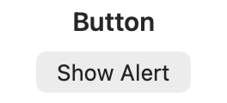
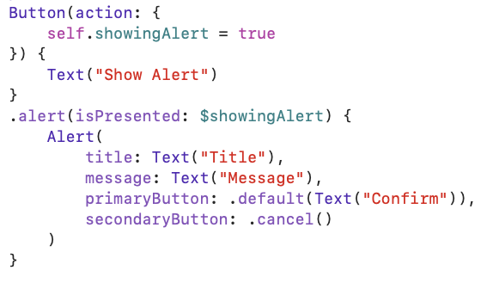
2.2 SwiftUI – UI komponenty
Text, Image, Button, Toggle, Slider, Picker, List, Form, ScrollView, NavigationStack
Modifikátory pro vzhled (e.g. .padding(), .background(), .cornerRadius())
Stylování pomocí .font(), .foregroundColor()
Ing. Radek Vala Ph.D.
FAI, UTB ve Zlíně
fhs.utb.cz

Slide 8
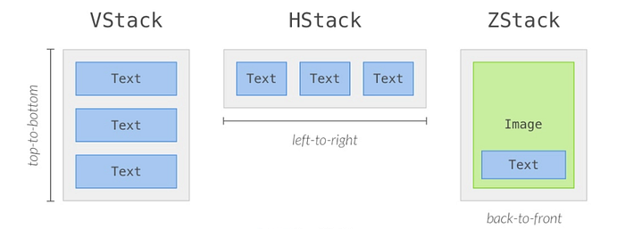
2.3 SwiftUI – Layout systém
VStack, HStack, ZStack, Grid
Adaptivní layout pro různá zařízení
Ing. Radek Vala Ph.D.
FAI, UTB ve Zlíně
fhs.utb.cz

Slide 9
2.4 SwiftUI – Animace a přechody
.animation(), .transition(), .withAnimation
Implicitní a explicitní animace
Implicitní – SwiftUI řídí samo:
.animation(.easeInOut(duration: 0.5), value: scale)
Explicitní – přesné určení, kdy a jak se má animovat, řídí vývojář - withAnimation()
Ing. Radek Vala Ph.D.
FAI, UTB ve Zlíně
fhs.utb.cz

Slide 10
2.5 SwiftUI – Navigation & Data Flow
NavigationStack, TabView, Sheet, Alert
Sdílení dat přes Environment
Ing. Radek Vala Ph.D.
FAI, UTB ve Zlíně
fhs.utb.cz

Slide 11
2.6 SwiftUI – Integrace s UIKit
UIViewRepresentable, UIViewControllerRepresentable
Ing. Radek Vala Ph.D.
FAI, UTB ve Zlíně
fhs.utb.cz

Slide 12
2.7 SwiftUI – Přístupnost a lokalizace
SwiftUI automaticky dědí VoiceOver a Dynamic Type
Přístupnost tedy automaticky funguje pro standardní prvky jako Text, Button atd. bez nutnosti používat accesibilityLabel
Dynamic Type umožňuje uživateli nastavit si velikost písma v systému (v Nastavení → Zobrazení a velikost textu)
Příklad přepisu výchozího chování prvku:
Image(systemName: "trash")
.accessibilityLabel("Smazat položku")
.accessibilityHint("Odstraní položku ze seznamu")
Ing. Radek Vala Ph.D.
FAI, UTB ve Zlíně
fhs.utb.cz

Slide 13
3. SwiftUI – Diffing Algorithm
Princip překreslování ve SwiftUI
Ing. Radek Vala Ph.D.
FAI, UTB ve Zlíně

Slide 14
3.1 SwiftUI – Diffing Algorithm
interní mechanismus frameworku, který efektivně aktualizuje uživatelské rozhraní porovnáním starého a nového stavu view
reaguje na změny zdroje dat, jako je např. @State
framework určí, které částí UI je nutno překreslit, vyhýbá se zbytečným operacím
přináší značné zjednodušení vývoje (v případě použití UIKit, je třeba aktualizace UI řídit manuálně)
Ing. Radek Vala Ph.D.
FAI, UTB ve Zlíně
fhs.utb.cz

Slide 15
3.2 SwiftUI – proč zrovna Diffing Algorithm?
SwiftUI view = value type (struct), ne objekt jako UIView
View není “držený” v paměti – při změně stavu SwiftUI znovu vytvoří celý strom view struktur
Aby nedošlo k vykreslování stromu od nuly používá se diffing algoritmus, který porovnává:
předchozí strom view struktur vs. nový strom view
a vypočítá minimální sadu změn (insert, delete, update) potřebnou k aktualizaci UI
Ing. Radek Vala Ph.D.
FAI, UTB ve Zlíně
fhs.utb.cz

Slide 16
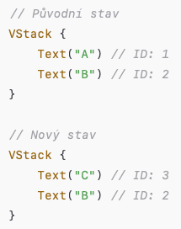
3.3 SwiftUI – princip Diffing Algorithm
SwiftUI si vytvoří dva stromy view struktur (původní vs. nový)
Diff algoritmus zjistí:
  Text("B") s ID 2 je pořád tam → zůstává, žádná akce
  Text("A") s ID 1 zmizel → odebrat
  Text("C") s ID 3 nový → vložit na začátek
Ing. Radek Vala Ph.D.
FAI, UTB ve Zlíně
fhs.utb.cz

Slide 17
3.4 SwiftUI – Diffing Algorithm a role id
SwiftUI potřebuje vědět který view je který → pracuje s ID
Jednoduchým view ID generuje automaticky
U kolekcí (ForEach, List) mu ID přidělujeme sami:
ForEach(items, id: \.self) nebo vlastní id pole / Identifiable model
Ing. Radek Vala Ph.D.
FAI, UTB ve Zlíně
fhs.utb.cz

Slide 18
3.4 SwiftUI – Diffing Algorithm a role id
✅ Stabilní a unikátní ID → SwiftUI:
zbytečně nepřekresluje UI
zachová lokální stav (focus, selection, animace)
‼️ Nestabilní ID (např. .id(UUID()) na každém renderu)
SwiftUI si myslí, že jsou to nové view pokaždé
přerenderuje vše, ztratí se stav, trpí výkon
‼️ Neunikátní ID (např. id: \.name, ale jména se opakují)
SwiftUI recykluje nesprávný view
můžeš vidět stará data, rozbité animace
Ing. Radek Vala Ph.D.
FAI, UTB ve Zlíně
fhs.utb.cz

Slide 19
4. SwiftUI – Runtime Render Decision
Rozhodování o vykreslování View za běhu
Ing. Radek Vala Ph.D.
FAI, UTB ve Zlíně

Slide 20
4.1 Rozhodování o vykreslování za běhu
SwiftUI nepoužívá jedinou vykreslovací strategii
SwiftUI není tedy pouze wrapper nad UIKit FW
Způsob vykreslování je vybrán za běhu
Do procesu rozhodování vstupují parametry jako:
Dostupnost Metal frameworku, GPU, složitost view, nebo runtime platforma
Např. na platformě visionOS není dostupný AppKit a UIKit pouze s omezeními, SwiftUI tak zpravidla využije SwiftUI SceneGraf a RealityKit.
Ing. Radek Vala Ph.D.
FAI, UTB ve Zlíně
fhs.utb.cz

Slide 21
4.2 Rozhodování o vykreslování za běhu
Stejný kód může SwiftUI vykreslovat různě:
var body: some View {
Text("Hello!")
}
nemáš žádnou garance, že „Text → UILabel/NSLabel“
SwiftUI bere Text("Hello!") v runtime samo vybere, jak to na dané platformě vykreslí
někdy přes UIKit/AppKit, jindy rovnou přes Core Animation / Metal / spatial engine
Ing. Radek Vala Ph.D.
FAI, UTB ve Zlíně
fhs.utb.cz

Slide 22
SwiftUI – Shrnutí
Moderní deklarativní UI framework, který zjednodušuje kód a zvyšuje přehlednost
Snadno se integruje s Combine a datovým modelem
Postupně nahrazuje UIKit, ale lze je kombinovat
SwiftUI při změně stavu přepočítá view strom a aktualizuje UI pomocí diffingu
Klíčové jsou stabilní a unikátní identifikátory, zejména u ForEach a List
Na rozdíl od UIKit se mění jen data, SwiftUI engine se stará o aktualizaci UI
Ing. Radek Vala Ph.D.
FAI, UTB ve Zlíně
fhs.utb.cz

